Slide 1
第3章 用例图
本章学习目标
  理解用例模型的基本概念
  掌握识别参与者、用例的方法
  掌握用例模型中各种关系的分析
  掌握用例描述的分析与编写
  了解UML中用例建模的注意事项

Slide 2
第3章 用例图
本章学习的重点与难点
  参与者、用例的识别
  用例间的包含关系和扩展关系的区别
  用例描述的编写

Slide 3
第3章 用例图
3.1 参与者
  3.1.1 参与者的概念
  3.1.2 参与者之间的关系
  3.1.3 参与者与用例之间的关系
3.2 用例
  3.2.1 用例的概念
  3.2.2 用例之间的关系
3.3 用例描述
3.4 用例建模中常见的问题

Slide 4
3.1.1 参与者的概念
参与者(Actor)
  指系统以外的、需要使用系统或与系统交互的外部实体。
  可以分为：人、外部设备、外部系统
  注意：参与者是一个集合概念。
  一个具体的外部实体仅代表同一类参与者的一个实例

Slide 5
3.1.1 参与者的概念
例3.1 一个银行业务系统中，可能会有以下参与者
  客户：在银行业务系统中办理了账户的居民。他们通过银行业务系统进行金融交易
  管理人员：负责银行业务系统具体操作事务的办事人员。他们为客户办理存款、取款等金融交易
  EMail系统：负责银行业务系统向个人发送电子邮件的软件系统
  短信通知系统：负责银行业务系统向个人发送短信通知的软件系统

Slide 6
3.1.1 参与者的概念
例3.2 大学图书管理系统中，可能的需求如下：
  读者在大学图书管理系统中办理了借书证。读者分学生和教师。读者借还书籍要通过图书管理员之手来完成。系统管理员负责大学图书管理系统的借书证维护和图书数据维护等操作。
试分析上述系统中，有哪些参与者？

Slide 7
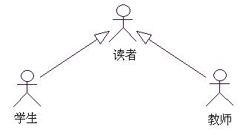
3.1.2 参与者之间的关系
1 参与者之间的泛化关系
例3.2 大学图书管理系统

Slide 8
3.1.2 参与者之间的关系
间接参与者问题
例
  大学图书管理系统中读者和管理员之间的关系。
  超市中顾客和收银员的关系。
  银行系统中客户和前台服务员之间的关系。
建模时，可忽略间接参与者。

Slide 9

3.1.3 参与者与用例之间的关系
2 参与者与用例之间的：关联关系
  关联关系：一个参与者完成系统的一项功能
例3.2 大学图书管理系统

Slide 10
3.1.3 参与者与用例之间的关系
例3.2 在一个大学图书管理系统中，可能的需求如下：
  读者在大学图书管理系统中办理了借书证。读者分学生和教师。读者借还书籍要通过图书管理员之手来完成。系统管理员负责大学图书管理系统的借书证维护和图书数据维护等操作。
试分析上述系统中，画出用例图（黑板）

Slide 11
3.1.3 参与者与用例之间的关系
要回答以下问题：
  Q1：读者能亲自操作系统的一项功能，办理借书证（制卡）吗？
  Q2：读者分为学生和教师，有区别吗？如何体现？
  Q3：谁负责系统的借还书功能？
  Q4：如何体现读者借还书？

Slide 12
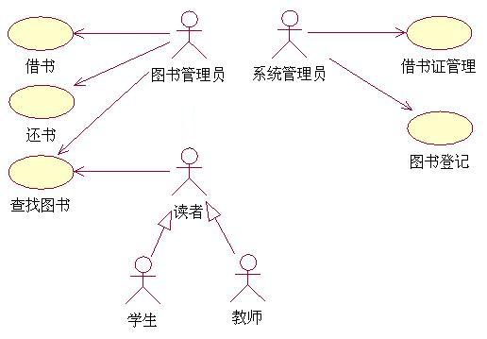
3.1.3 参与者与用例之间的关系
大学图书管理系统的用例图

Slide 13
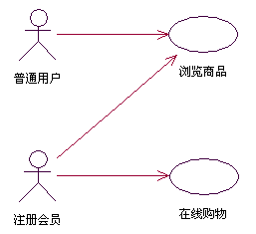
参与者之间的泛化关系的作用
例3.3 在一个网上购物系统中，一定会遇到用户权限问题。普通用户只能浏览网站上陈列的商品，而注册会员除了普通用户具有的操作之外，还有权限进行在线购物

Slide 14
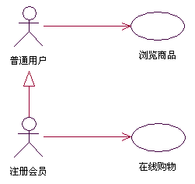
参与者之间的泛化关系的作用
共同点：普通用户操作的所有功能，注册会员也能操作
不同点：注册会员还能操作普通用户不能操作的功能
结论：普通用户作为一般参与者，注册会员作为特殊参与者

Slide 15
参与者之间的泛化关系的作用
作用：有效地减少了参与者与用例之间的关联关系的个数，简化了用例模型

Slide 16
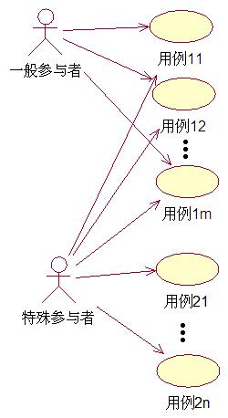
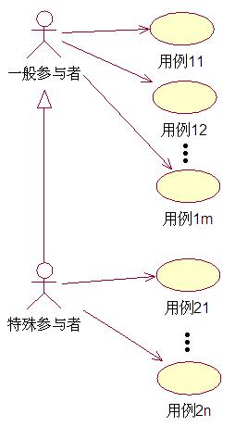
参与者之间的泛化关系的作用

Slide 17
3.2.1 用例的概念
用例
  是参与者与系统之间的一次交互活动。可用参与者与系统之间进行的交互过程的一个文字序列描述。
  是参与者可以感受到的系统服务或功能单元
注意：功能及功能涉及的交互过程，都重要

Slide 18
3.2.1 用例的概念
用例的两个定义
  是对参与者使用系统的一项功能时所进行的交互过程的文字描述序列。
  是系统、子系统或类和外部的参与者交互动作序列的说明，包括可选的和会出现异常的动作序列。

Slide 19
3.2.1 用例的概念
例3.5 在一个银行业务系统中，可能会有以下一些用例
  登录
  退出
  浏览账户余额
  列出交易清单
  支付
  编辑配置文件
  买进证券
  卖出证券

Slide 20
3.2.1 用例的概念
例3.6 在一个大学图书管理系统中，可能会有以下一些用例
  借书
  还书
  预定
  超期罚款
  查找图书
  查看个人借书情况
  图书维护（录入、修改、删除、查找）
  借书证维护(录入、修改、删除、查找)

Slide 21
3.2.1 用例的特征
用例的特征
  站在系统外部，看到的系统功能
  总是被参与者启动
  描述一个功能的交互场景
  用例分析本质上是一种功能分解技术
  交互过程的描述中，可以发现类（类的特征，类的行为）

Slide 22
从用例描述中获取“类”的信息
例3.5 顾客在ATM机上输入银行账号和密码。在得到确认后，输入取款金额。系统收到信息后把人民币送出来，修改该顾客的存款余额。“取款”用例
  类：银行账户
  类属性：账号，密码，存款余额
  类行为：身份确认，取款，吐出人民币纸币

Slide 23
3.2.3 用例之间的关系
用例之间的关系：泛化关系，包含关系，扩展关系
回顾UML的构成中，四种关系中是否有：包含关系，扩展关系？
从本质上讲，包含关系和扩展关系是两种特殊的依赖关系

Slide 24
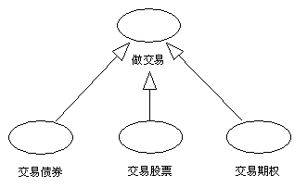
3.2.2用例之间的关系
泛化关系：特殊用例继承、覆盖、增加一般用例的行为
例3.6 在一个在线股票经纪人系统中，下图给出了交易行为中部分交易类型之间的关系

Slide 25
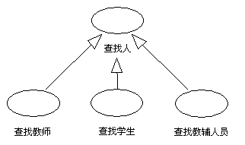
3.2.2用例之间的关系
泛化关系：特殊用例继承、覆盖、增加一般用例的行为
例3.7 在一个学校信息管理系统中，下图给出了查找人行为中部分特殊身份查找之间的关系

Slide 26

3.2.2用例之间的关系
包含关系：基本用例的行为必然执行包含用例的行为
例3.8 在一个网上购物系统中，当注册会员在线购物时，网上购物系统需要对顾客的信用进行检查，检查输入的信用卡号是否有效，信用卡是否有足够的资金支付本次订购

Slide 27

3.2.2用例之间的关系
扩展关系：基本用例的行为条件执行扩展用例的行为
例3.9 在一个图书借阅系统中，当读者还书时，如果借书时间超期，则需要交纳一定的滞纳金，作为罚款

Slide 28
包含关系与扩展关系的对比
共同点：包含用例和扩展用例都补充了基本用例的行为
不同点：包含用例必然被执行，扩展用例条件被执行
性质：因为基本用例的行为被包含用例或扩展用例的行为延伸了，所以基本用例的行为依赖于包含用例或扩展用例的行为。所以，包含关系和扩展关系都是依赖关系的特例

Slide 29
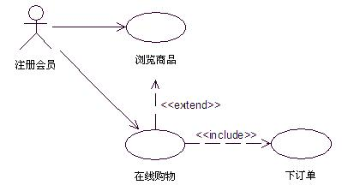
包含关系与扩展关系的对比
例3.10 在一个网上购物系统中，当注册会员浏览网站时，他可能临时决定购买商品。当他决定购买商品后，就必须将商品放进购物车，然后下订单。此外，他也可以直接在线购物。

Slide 30
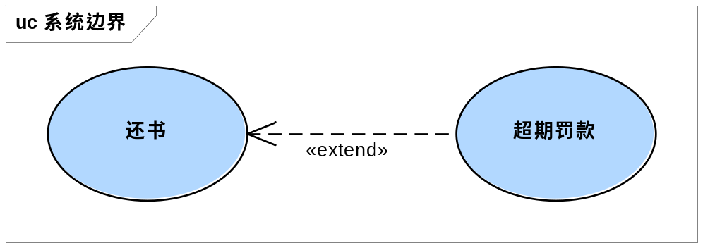
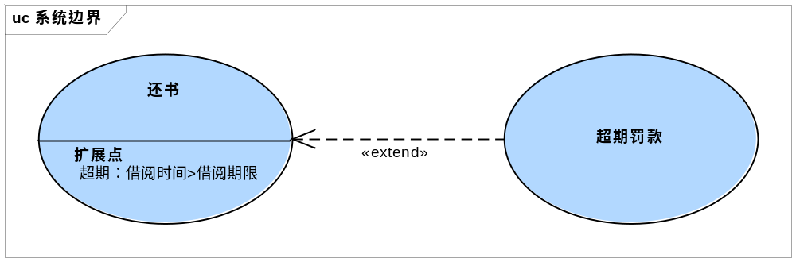
包含关系与扩展关系的对比
例3.11：图书借阅系统中，还书和超期罚款用例。

Slide 31
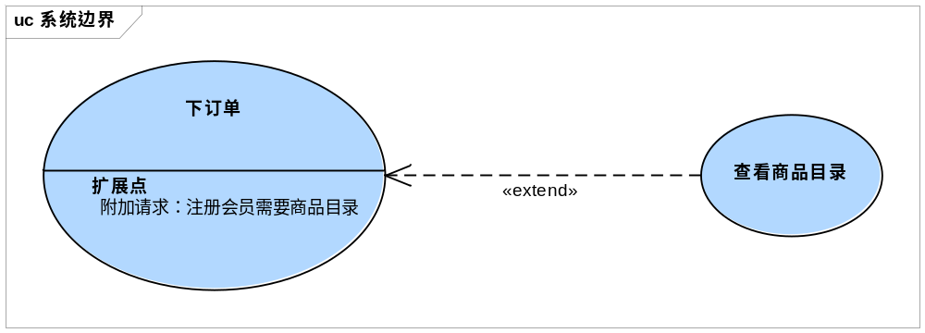
包含关系与扩展关系的对比
例3.12：网上购物系统中，下订单和查看商品目录。
扩展点：标号：扩展条件

Slide 32
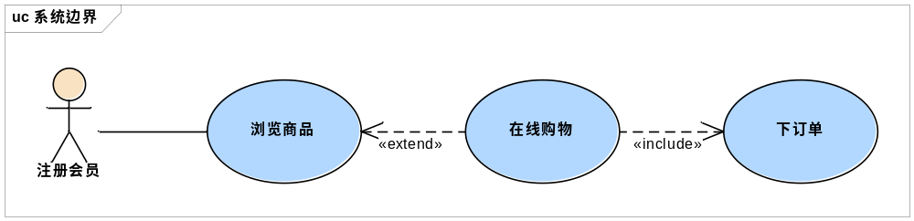
包含关系与扩展关系的对比
例3.13：网上购物系统中，浏览网站、在线购物、检查信用、下订单等用例之间的关系。

Slide 33
用例的实现
协作(Collaboration ): 定义了一组协作角色(cooperating roles)及其连接器(connectors)。用来在一个复合结构图中共同说明一个特定的功能。
协作只应指定完成特定任务或功能所需的角色和属性。
虽然在实践中的行为和作用可能涉及许多属性和特性，隔离的主要作用和要件简化和澄清的行为，以及提供复用。
协作经常实现一个模式以适用于各种情况。

Slide 34
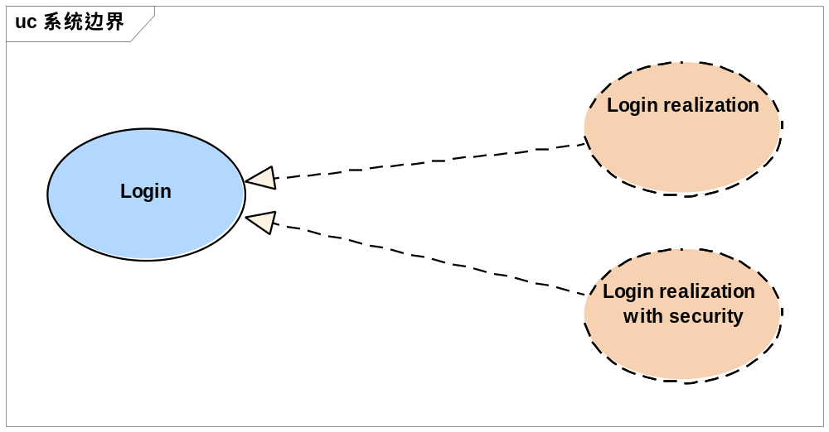
用例的实现

Slide 35
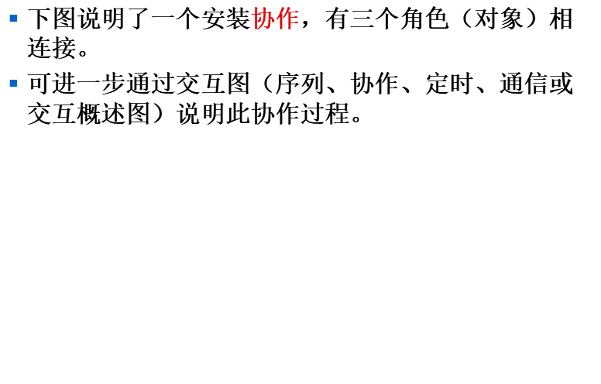
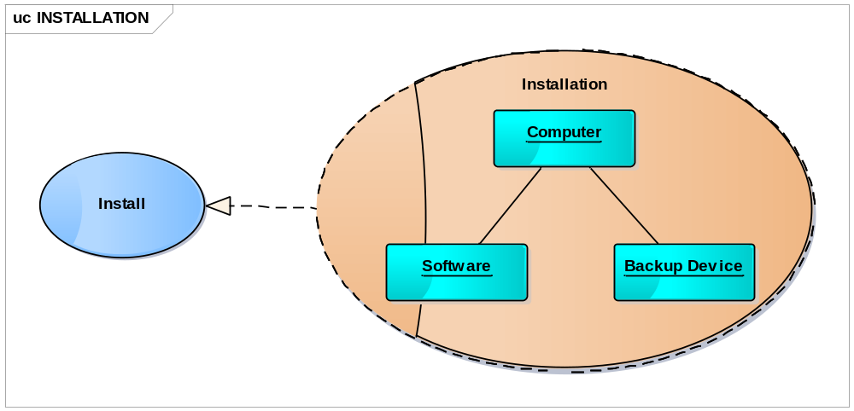
用例的实现

Slide 36
3.3 用例描述
用例描述
  是一个关于参与者与系统如何交互的规范说明
  没有描述的用例就像是一本书的目录，人们只知道该目录标题，但并不知道该目录的具体内容是什么
  在不同的问题域中，相同名字的用例可能完成不同的操作过程

Slide 37
用例描述的主要内容
描述项 | 说明
用例名称 UseCase Name | 动宾结构或主谓结构命名的用例名字
标识符 ID | 用例的惟一标识符，在文档的别处可以用标识符来引用该用例
用例描述 Description | 对用例作用和目的的简要描述，包括用例的最终任务是什么，想得到什么样的结果
参与者 Actor | 与此用例相关联的参与者列表
状态 Status | 分为进行中、待审、审查通过和审查未通过四种状态。
优先级 Priority | 说明对用例进行分析、设计和实现的重要程度。
前置条件 Pre-Condition | 一个条件列表，这些条件必须在访问用例之前得到满足，包括哪个参与者或用例在怎样的情况下启动执行用例
后置条件 Post-Condition | 一个条件列表，这些条件将在用例完成以后得到满足，包括明确指出在什么情况下用例才能被看作完成，完成时要把什么结果值传递给参与者或系统

Slide 38
用例描述的主要内容
描述项 | 说明
基本操作流程 (Basic Path) | 描述用例中各项工作都正常进行时用例的工作方式，包括正常使用时各种动作序列，参与者和用例之间传递哪些消息，使用或修改了哪些实体
可选操作流程 (Alternate or Exception path) | 描述变更工作方式、出现异常或发生错误的情况下所遵循的路径
特殊需求 | 描述用例的非功能性需求和设计约束
被泛化的用例 | 描述此用例所泛化的用例列表，即父用例列表，而此用例作为子用例
被包含的用例 | 描述此用例所包含的用例列表，即包含用例列表，而此用例作为基本用例
被扩展的用例 | 描述此用例所扩展的用例列表，即扩展用例列表，而此用例作为基本用例
问题 | 与用例开发相关的问题列表。
决策 | 关键决策的列表,以便对用例进行维护.
频率 | 用例的访问频率

Slide 39
3.3 用例描述
用例的设计性：
例如，开发自动驾驶汽车。这个汽车有哪些用例，每个用例的描述。

Slide 40
3.3 用例描述
例3.14 ATM登录用例
用例名称：登录（login）
用户描述：在银行卡有效的情况下，为储户提供后续服务。
参与者：储户
前置条件：ATM机处于正常工作状态。
后置条件：正常进入主界面。

Slide 41
3.3 用例描述
主事件流
  1 储户将银行卡插入ATM机，开始用例。
  2 ATM识别银行卡
  3 ATM提示用户输入密码。
  4 储户输入密码。
  5 ATM验证用户密码。
  6 ATM进入主界面。显示存款、取款、查询、转账和退卡等选项。

Slide 42
3.3 用例描述
扩充流（子事件流）
  4a 提示储户密码无效，重新输入密码。4b 如果三次输入无效密码，则系统吞入银行卡并通知用户。系统重新进入初始状态。
  5a ATM提示用户系统连接不上，并将银行卡退还给用户。
  5b 系统自动关闭。

Slide 43
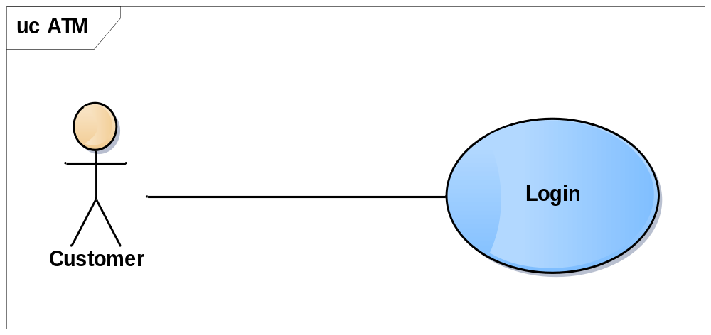
使用EA建模的用例模型

Slide 44
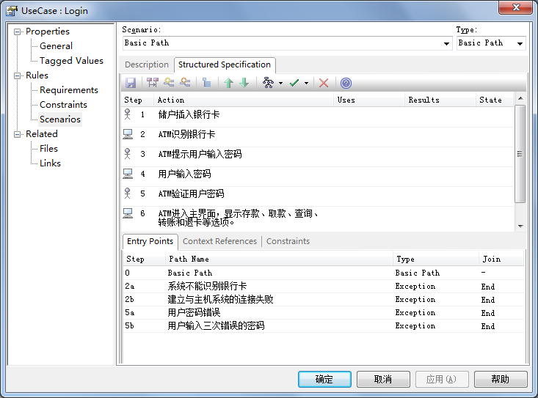

Slide 45
Login
UseCase in package 'ATM'
SCENARIOS
Basic Path. 1. 储户插入银行卡 2. ATM识别银行卡 Exception: 2a. 系统不能识别银行卡 Exception: 2b. 建立与主机系统的连接失败 3. ATM提示用户输入密码 4. 用户输入密码 5. ATM验证用户密码 Exception: 5a. 用户密码错误 Exception: 5b. 用户输入三次错误的密码 6. ATM进入主界面，显示存款、取款、查询、转账和退卡等选项。

Slide 46
Login
UseCase in package 'ATM'
Exception. 2a 系统不能识别银行卡 1. ATM退出用户插入的银行卡。 2. 提示用户插入了错误的银行卡，并提示用户重新插入正确的银行卡。 3. 结束
Exception. 2b 建立与主机系统的连接失败 1. 提示用户与银行系统连接失败 2. 退出用户插入的银行卡
Exception. 5a 用户密码错误 1. 提示用户密码错误，重新输入密码
Exception. 5b 用户输入三次错误的密码 1. 吞掉用户的银行卡 2. 提示用户三天后持身份证到指定银行取回银行卡。

Slide 47
3.4 用例建模
用例建模主要在需求分析阶段进行。

Slide 48
3.4.1 用例建模的步骤
1找出系统的参与者，包括用户、设备和外系统，确定系统边界。
2确定参与者的所期望的系统行为，即参与者对系统的基本业务需求。
3将这些系统行为确定成基本用例。
4 区分用例的优先级。
5 细化用例，使用泛化、包含、扩充等关系处理系统行为中公共和变更的部分。
6 编写每个用例的用例描述
7 绘制用例图
8编写项目词汇表

Slide 49
3.4.2 确定系统边界
系统边界:系统与环境之间的边界。
系统：是由一系列相互作用的元素组成的一个有机的整体。
环境：系统外对系统有影响的因素构成的集合。任何系统都有其特定的环境。
系统边界的表示方法。

Slide 50
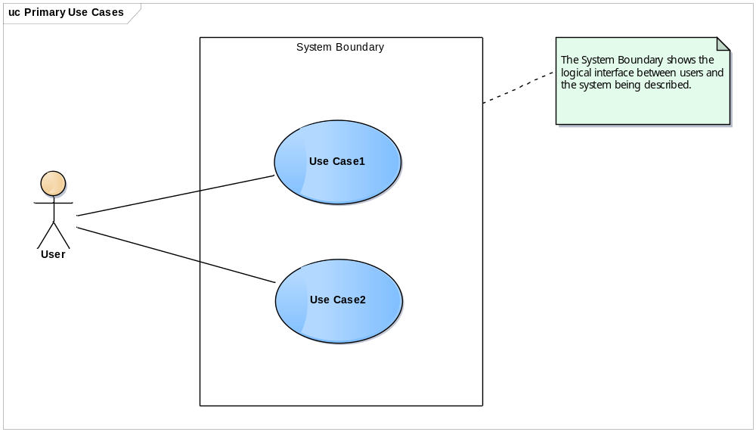
3.4.2 确定系统边界
系统边界的表示方法。

Slide 51
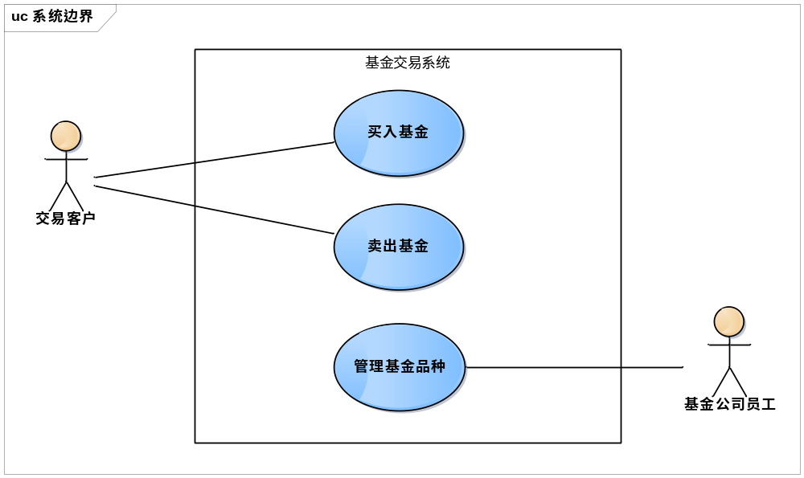
3.4.2 确定系统边界
例3.18

Slide 52
3.4.2 确定系统边界
确定系统边界的意义
  系统边界决定了参与者。
  系统边界的规划不同，系统的参与者会有很大的变化。系统的用例也会有很大的不同。因此，弄清楚系统边界才能更好地确定系统的参与者和用例，保证后续工作顺利进行。
问题：在定制开发中，系统边界是如何确定的？

Slide 53
3.4.3 确定参与者
确定参与者的启发性原则：
  谁将使用系统的主要功能？
  谁需要系统的支持完成其日常工作？
  谁必须维护管理和确保系统正常工作？
  谁将给系统提供信息、使用信息和维护信息？
  系统需要使用哪些硬件设备？
  系统需要使用哪些外部资源？
  系统需要使用与哪些外系统交互？
  谁对系统产生的结果感兴趣？

Slide 54
3.4.3 确定参与者
确定参与者要注意的问题：
  参与者必须是系统外的实体。
  必须与系统直接交互（不考虑间接的参与者）。
  参与者表示的是一种角色，不考虑具体的参与者。
  参与者的多种角色？
  一个参与者可以包含多个不同的具体用户。

Slide 55
3.4.4 确定用例
识别用例的启发性问题：
  参与者要向系统请求那些功能？
  每个参与者的特定任务是什么？
  参与者需要读取、创建、撤销、修改或存储系统的信息吗？
  是否任何一个参与者都要向系统通知有关突发性的、外部的改变。
  系统是否需要通知参与者系统内部发生的事件。这些事件代表了哪些功能？
  系统需要哪些输入输出？
  用例是否包含了系统所有的功能？

Slide 56
3.4.4 确定用例
识别用例应注意的问题：
  每个用例至少要有一个参与者。
  每个参与者至少要有一个用例。

Slide 57
3.4.5 区分用例的优先级。
用例优先级的意义在于表示用例的优先次序。
弄清楚关键用例和非关键用例。简单用例和复杂用例。

Slide 58
3.4.6 细化用例
细化用例
确定包含用例、扩充用例以及处理用例之间的泛化。

Slide 59
3.4.7 编写用例描述
需要为每个用例编写用例描述，详细说明参与者和用例进行交互时，用例执行的动作序列。其中包括主事件流、子事件流，前置条件、后置条件，异常情况处理、泛化、包含和扩展用例等。
用例描述方式：
  自然语言：用例陈述
  事件流：基本流、扩充流建模
  活动图：
  顺序图：

Slide 60
3.4.8 绘制用例图
3.4.9编写项目词汇表

Slide 61
3.4.9 编写项目词汇表
项目词汇表
  词汇表是最重要的项目制品之一，每个业务域都有其特定的语言。需求分析要捕获哪种语言。词汇表则提供了主要业务术语和定义的字典。
项目词汇表需要解决如下两个问题：
  同音异义词：
  同义异音词：

Slide 62
3.5 用例建模中常见的问题分析
3.5.1 用例的设计原则
  1 需求和用例的关系
  用例是需求的表现形式，也不必转换成其他形式。但用例不详细描述外部接口、数据格式、业务规则和复杂公式。
  2 需求的层次
  3 不要从用例直接推论出设计

Slide 63
3.5.2 用例模型的复杂度
1 用例包
  可以使用用例包（带有《use case》的包）来管理模型中的用例。
  如企业信息系统中，可将用例分成人力资源、财务、采购、销售、客户服务等用例包。
2 用例的粒度
3 用例图

Slide 64
3.5.3 用例模型的调整
1 用例合并
2 包含和扩充用例
3 用例的泛化

Slide 65
3.5.4 用例模型的检查
1 功能需求的完备性
2 易理解性
3 不一致性
4 避免二义性

Slide 66
3.5.5 系统的三级结构
系统的三级结构：表示层、控制层和存储层。
一般不在用例建模时考虑系统的层次结构问题。

Slide 67
3.5.6 用例描述
P83页

Slide 68
3.6 用例建模的例子
自学建议：自己独立地创建一个用例模型，然后将自己的模型与教材上的模型相互比较。理解用例模型的建模方法。
Q1：参与者通过其他参与者使用系统的用例
Q2：用例的包含关系和扩展关系的区别
Q3：不恰当的用例描述
Q4：系统边界
Q5：用例模型的层次
Q6：不同层次的用例模型的一致性
Q7：用例的粒度

Slide 69
本章作业
在P105的1到11题中，任选三道题。
按题目要求完成。

Slide 70
End
Thanks

